Slide 1

多端接入公路讯息即时通讯系统

Slide 2
1. 即时通讯 2. 微应用 3. 设置
Contents
目 录

Slide 3
1. 即时通讯

Slide 4

系统登录
系统登录页面如左图所示，系统支持账号，手机和邮箱登录。

Slide 5
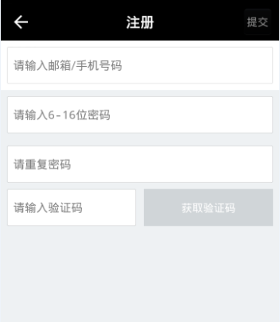
注册
系统注册页面如左图所示，系统支持手机和邮箱注册。

Slide 6
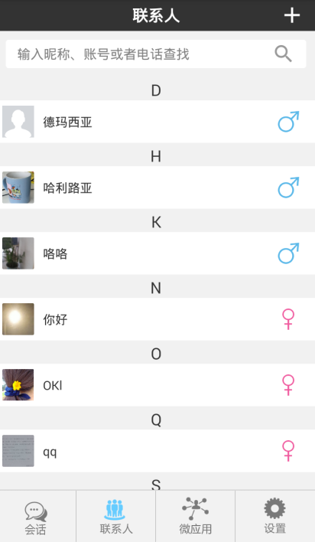
联系人
联系人列表中展示联系人名称和性别，可用联系人账号，昵称和电话进行查找。可以点击页面上方的加号添加联系人，可从联系人列表中删除对方。界面设计如左图所示：

Slide 7
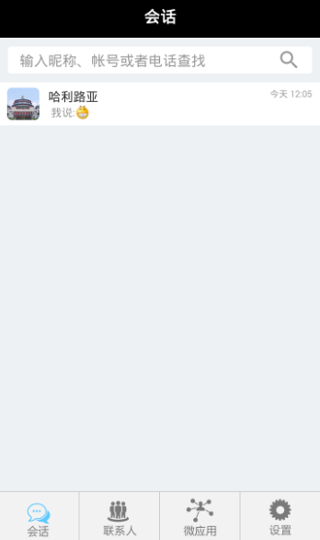
会话
用户通过点击联系人列表中的好友与其建立对话关系，会话包含以下内容：
文字及图片
文件信息
位置信息
语音短信
音视频通讯
视频会议

Slide 8
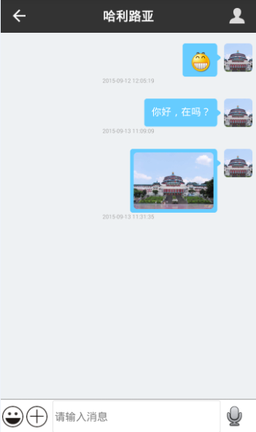
会话-文字及图片
发送文字信息是最常见的聊天方式，在输入框中输入文字点击发送，还可以发送表情和图片（图片可以是本地图片也可以拍照发送）。

Slide 9
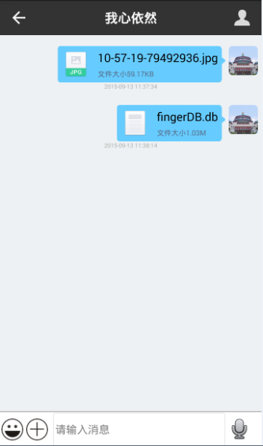
会话-文件信息
点击会话窗口下方的加号，在展开的窗口中选择文件图标就可以发送任意格式的文件。

Slide 10
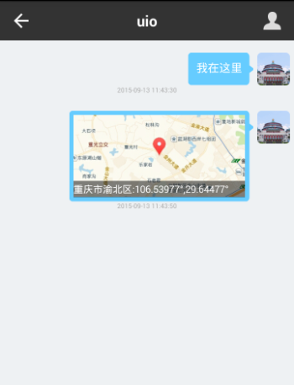
会话-位置信息
点击会话窗口下方的加号，在展开的窗口中选择地理位置的图标就可以向好友发送自己现在的位置信息。

Slide 11
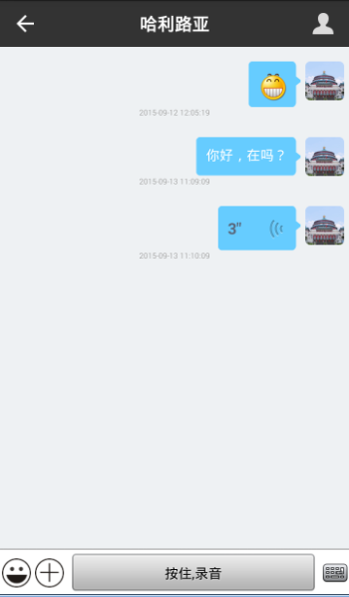
会话-语音短信
点击消息输入框右侧的话筒，然后按住录音按钮说话，完成后松开手指即可向好友发送语音短信。

Slide 12
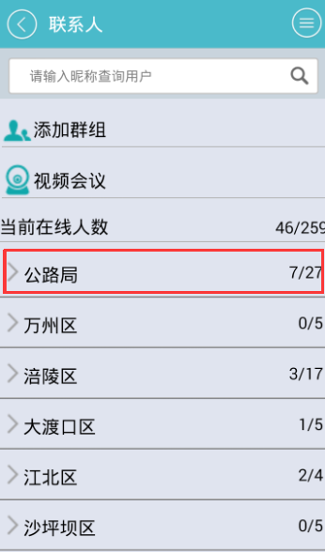
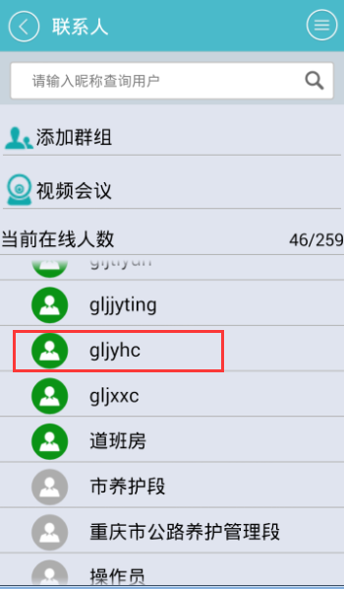
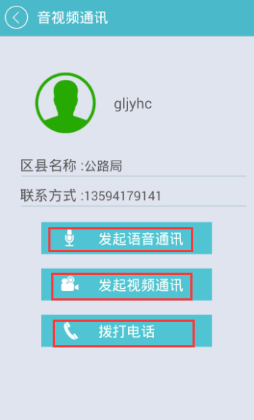
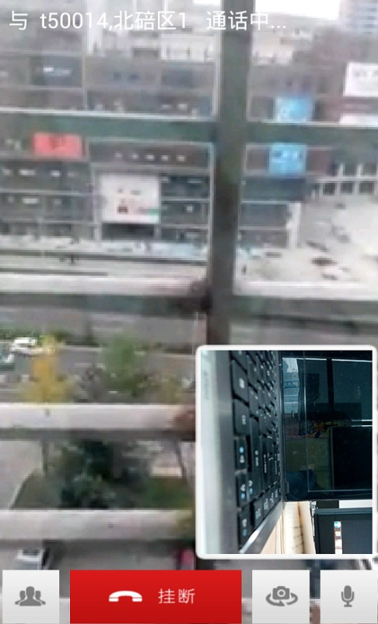
会话-音视频通讯
点击会话窗口下方的加号，在展开的窗口中选择音视频通讯的图标进入音视频通讯界面，选择联系人点击发起语音，视频或者拨打电话：

Slide 13
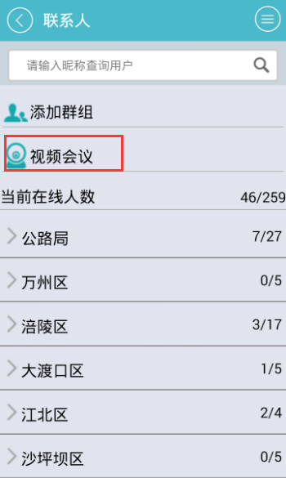
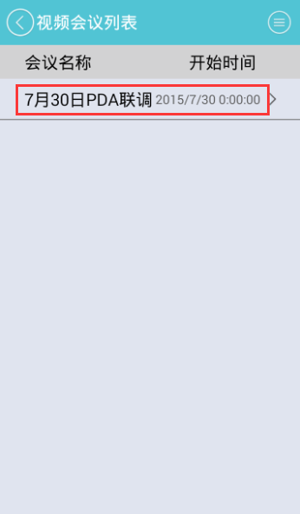
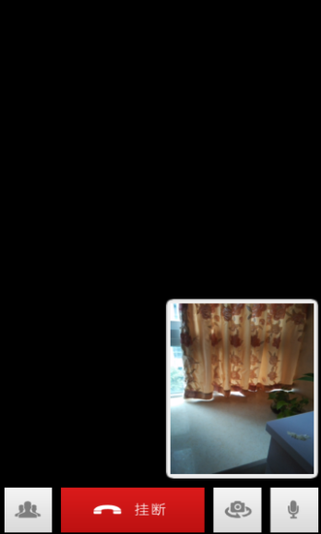
会话-视频会议
点击会话窗口下方的加号，在展开的窗口中选择音视频通讯的图标进入音视频通讯界面，选择视频会议：

Slide 14
2. 微应用

Slide 15
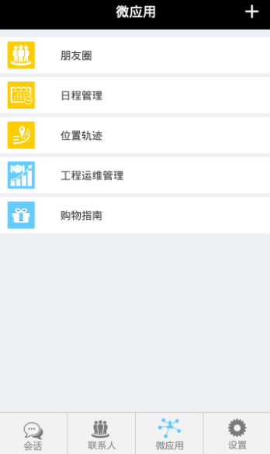
微应用
微应用目前包含以下应用：
朋友圈
日程管理
位置轨迹
工程运维管理
购物指南

Slide 16
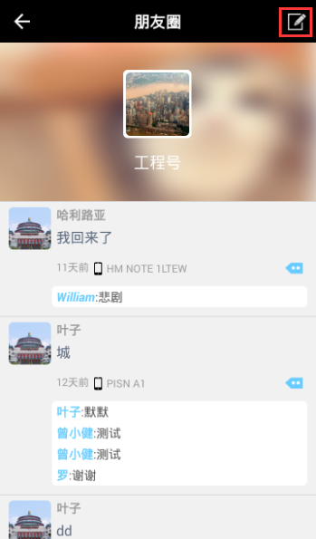
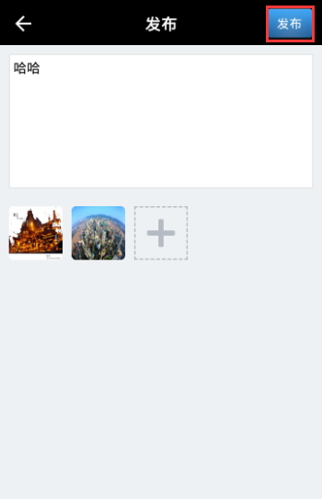
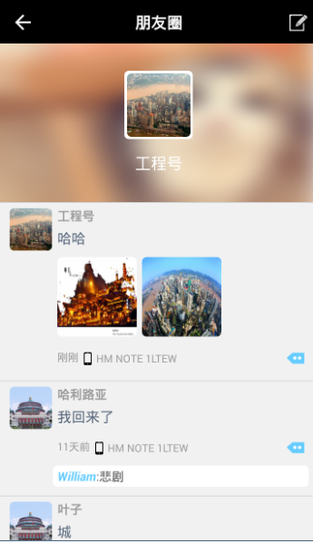
微应用-朋友圈
用户可以在朋友圈中发表动态及评论好友动态：

Slide 17
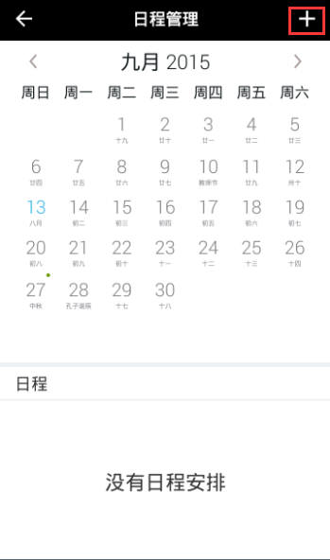
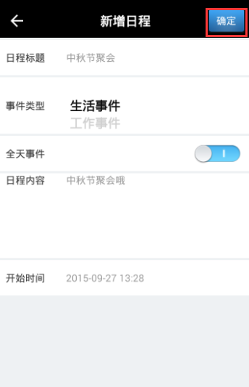
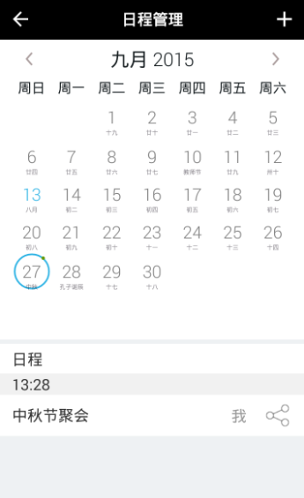
微应用-日程管理-添加日程
用户可以选择日期添加日程：

Slide 18
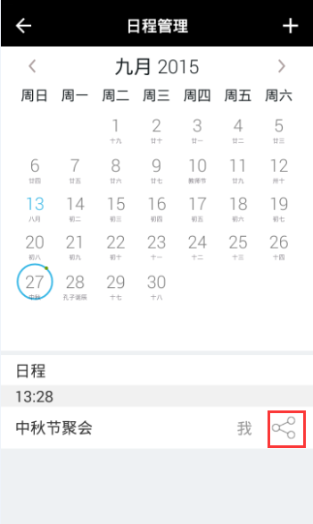
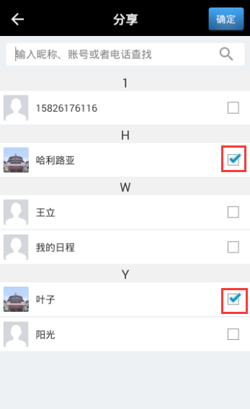
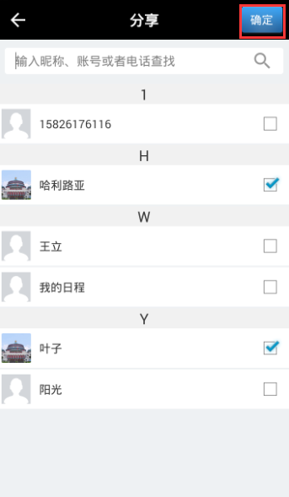
微应用-日程管理-分享日程
同时可以对刚才添加的日程分享给好友：

Slide 19
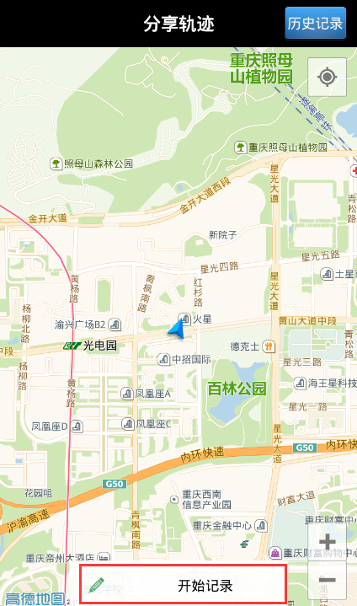
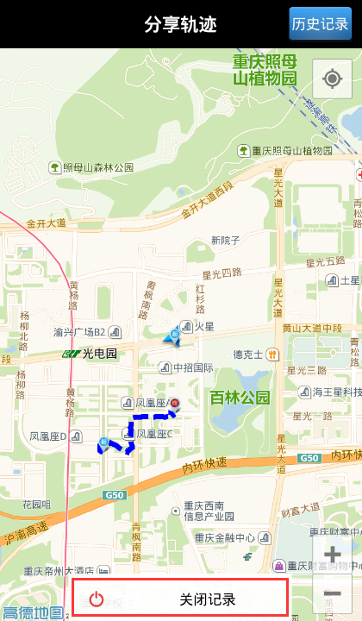
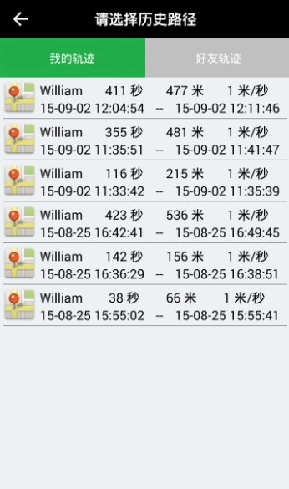
微应用-位置轨迹-记录轨迹
用户可以开启位置轨迹记录自己的位置移动过程，在历史记录中查看轨迹：

Slide 20
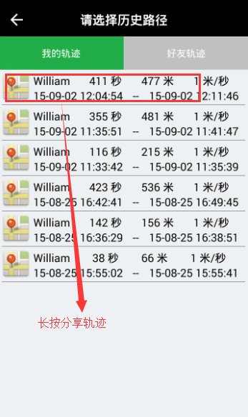
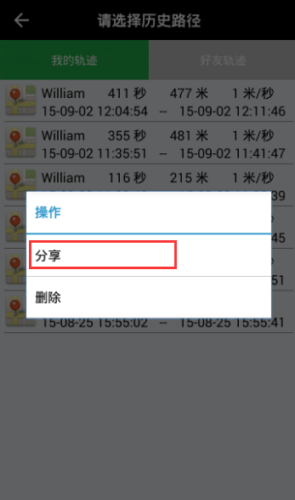
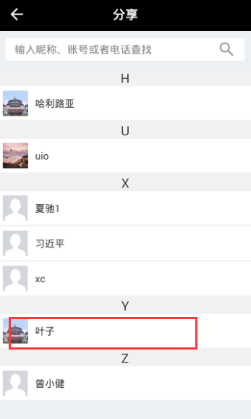
微应用-位置轨迹-分享轨迹
分享轨迹给好友：

Slide 21
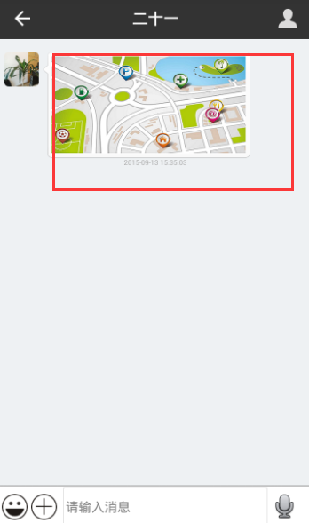
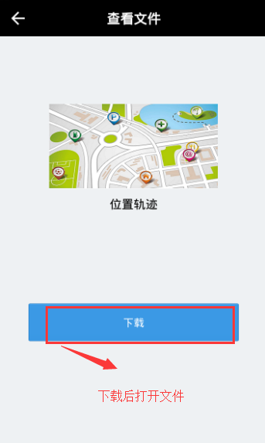
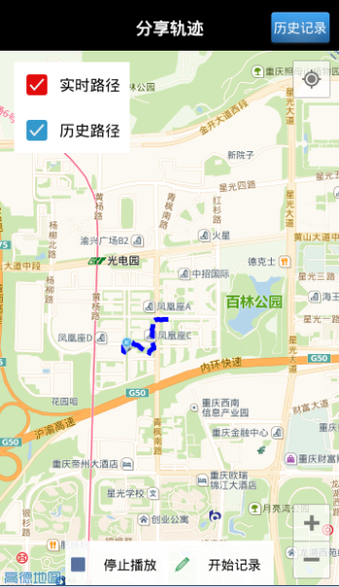
微应用-位置轨迹-接收轨迹
收到好友分享的位置轨迹：

Slide 22
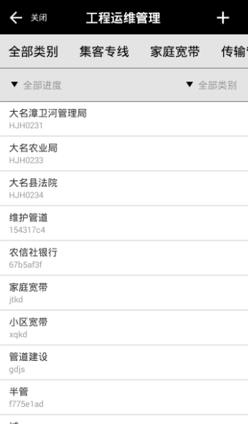
微应用-工程运维
工程运维管理主要是提供给工程的一线施工人员使用，用户对项目进度进行更新管理，主要包括工程管理，考勤和环节管理

Slide 23
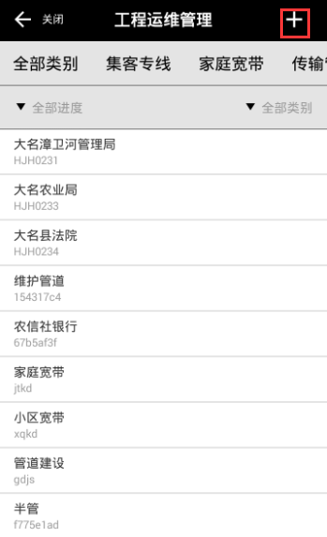
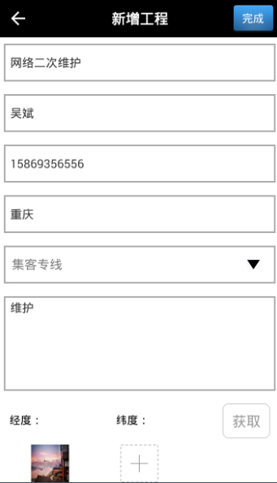
微应用-工程运维-工程管理
具有管理员权限的施工人员可以添加工程：

Slide 24
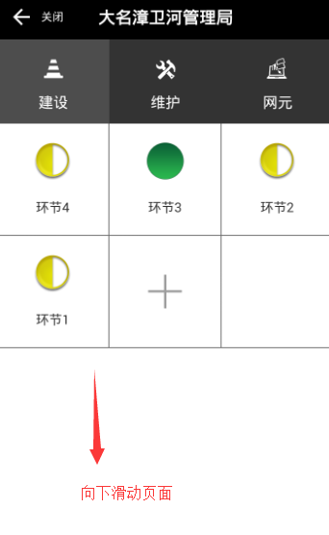
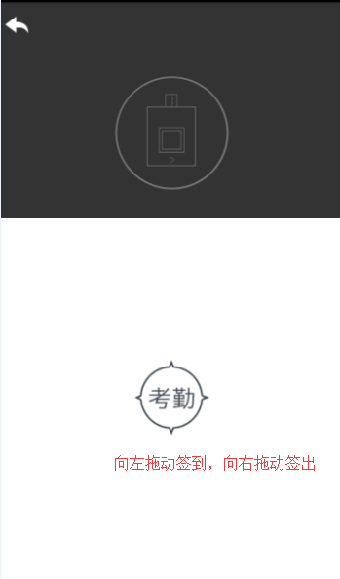
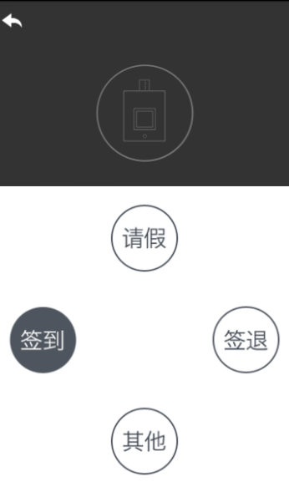
微应用-工程运维-考勤
施工人员点击项目进入环节页面，每天开始施工和结束施工时都需要考勤：

Slide 25
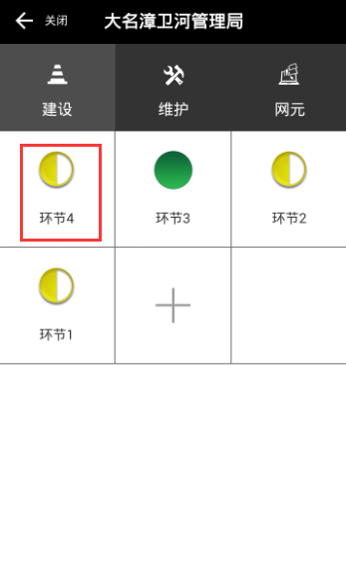
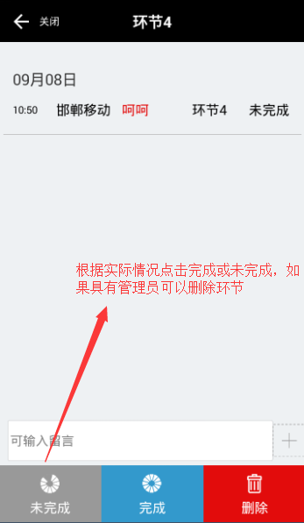
微应用-工程运维-环节管理
考勤后可以开始施工，施工过程中根据实际情况对环节进行状态更新：

Slide 26
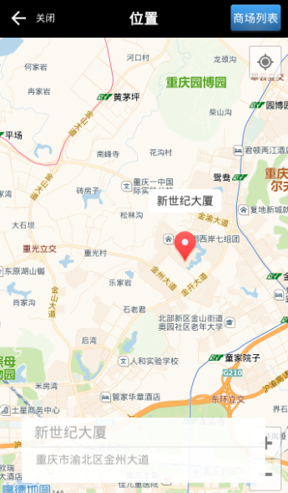
微应用-购物指南
通过购物指南消费者可以了解各商场、超市等场所的最新活动、商家折扣、优惠劵和其他相关信息，提升了商圈的人气凝聚力和知名度，主要包含商场的楼层信息，店铺信息，商品信息。
用户进入购物指南，系统自动定位附近的商场，同时用户也可以在商场列表中选择其他商场。

Slide 27
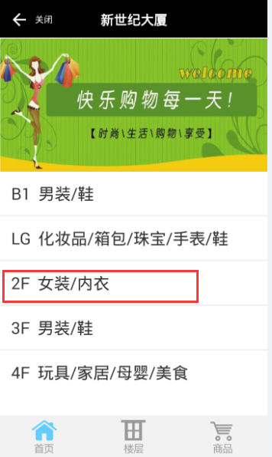
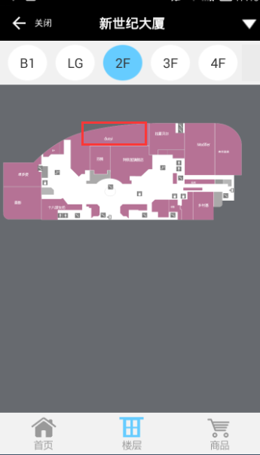
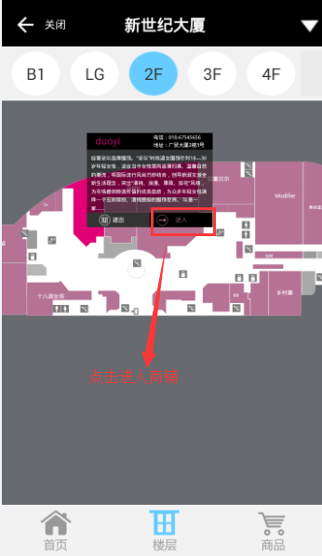
微应用-购物指南-楼层信息
进入商场后默认展示商场的楼层介绍，点击楼层可以查看楼层的详细布局图

Slide 28
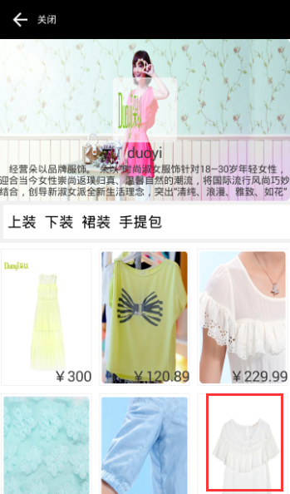
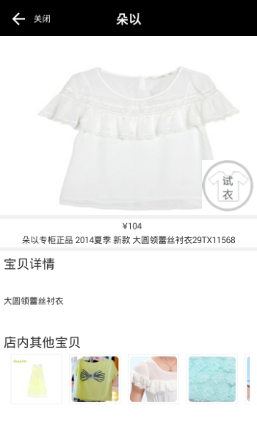
微应用-购物指南-店铺信息
店铺信息：展示了店铺中所有的商品信息

Slide 29
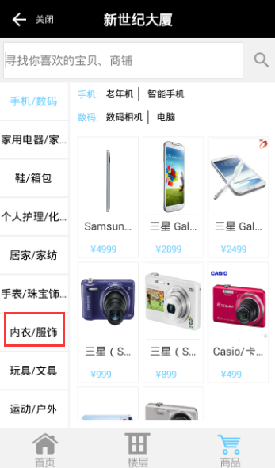
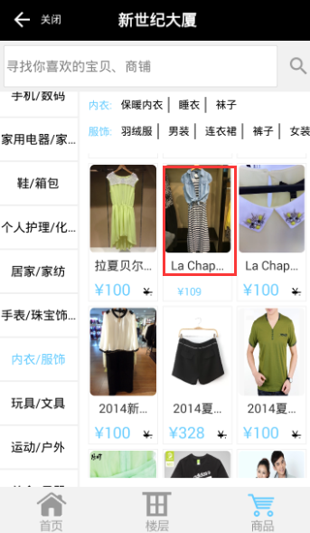
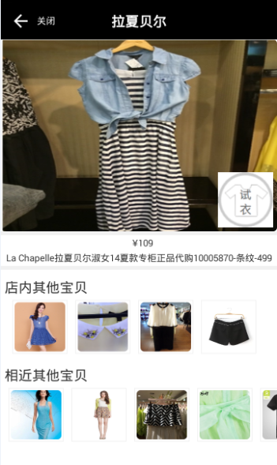
微应用-购物指南-商品信息
商品分类页面展示了商品的具体分类信息，可以通过商品的分类，品牌和名字进行搜索，点击可以进入商品详细信息，支持虚拟试衣的服饰可以点击图标试衣：

Slide 30
3. 设置

Slide 31

设置
系统包含以下设置：
个人设置
消息设置
聊天记录管理
账号安全
意见反馈
检查更新

Slide 32



设置-个人设置
个人设置主要包括基本资料，自拍形象设置，修改密码和指纹设置：

Slide 33

设置-消息设置
可以对系统接收消息的提示方式进行设置

Slide 34


设置-聊天记录管理
可以导出和删除聊天记录：

Slide 35



设置-账号安全
可以对账号绑定的邮箱和手机号码进行修改：

Slide 36
设置-意见反馈及检查更新
意见反馈：
用户可以对系统提出意见反馈，有助于提高系统的友好性。
检查更新
系统支持自动检查更新，如果有更新会提示更新系统，用户可以选择是否更新系统。

